Slide 1
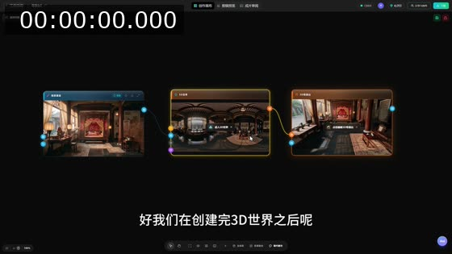
3D 导演台与全景节点教程
覆盖 3D 导演台入口、测量缩放、轴心重置、全景生成、视角截图和批量视图。
基于 12 个 P0 教程视频、4380 张 2s 帧和 2672 条音频证据
AniShort Academy P0 深度教程包 | 20260701-134944

Slide 2
3D 导演台从 3D 世界节点进入
它是独立全屏编辑器，不是节点面板。
• 创建 3D 世界后点击 3D 导演台。
• 进入后可添加人物和调整场景。
• 退出后需要把编辑状态回写节点。
好 我们在创建完3D世界之后呢
3D 导演台应作为单独页面实现。
04 3D与全景
证据：P0-10 3D导演台调整场景缩放比例与位置 00:00:00-00:00:01
2/14

Slide 3
导演台页面包含视口、资源条和属性面板
视觉结构和普通节点完全不同。
• 中间是 3D 视口。
• 底部是人物/角色资源。
• 左侧选择 3D 世界，右侧编辑属性。
我们点击3D导演台进去
UI 和快捷键要按 3D 工具设计。
04 3D与全景
证据：P0-10 3D导演台调整场景缩放比例与位置 00:00:01-00:00:02
3/14

Slide 4
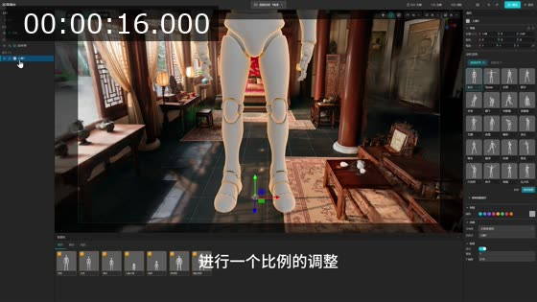
人物比例异常时使用测量缩放
场景太小会导致正常身高角色显得过大。
• 选择左侧 3D 世界。
• 点击右侧测量缩放。
• 测量已知物体长度后输入真实尺寸。
我们需要对场景进行一个比例的调整
比例计算要影响世界 scale，而不是单个人物 scale。
04 3D与全景
证据：P0-10 3D导演台调整场景缩放比例与位置 00:00:16-00:00:18
4/14

Slide 5
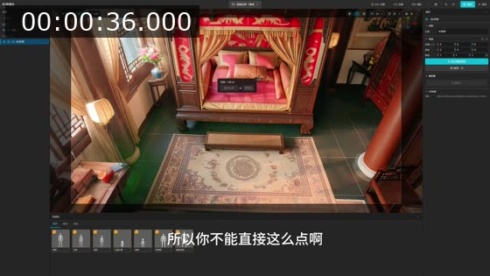
测量前要开启捕捉并输入真实长度
未捕捉的测量线可能歪斜。
• 开启捕捉后再点物体两端。
• 示例中船的测量长度约 0.78m。
• 输入真实长度约 2.5m 后恢复比例。
所以你不能直接这么点
E2E 要测捕捉前后测量差异。
04 3D与全景
证据：P0-10 3D导演台调整场景缩放比例与位置 00:00:36-00:00:38
5/14

Slide 6
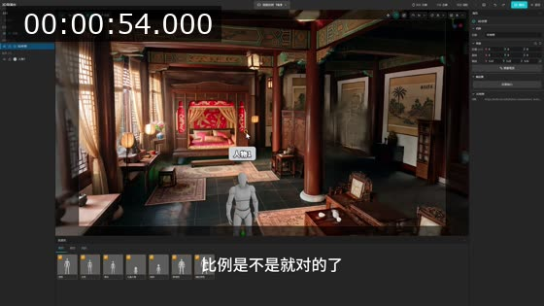
新角色默认出现在世界中心会拖慢布景
剧情发生在船边或椅子旁时，每次拖拽很低效。
• 新建人物默认位置固定。
• 用户需要频繁调整视角和拖动。
• 设置轴心用于改变默认生成区域。
那么现在又有个问题了
这是设置轴心工具存在的原因。
04 3D与全景
证据：P0-10 3D导演台调整场景缩放比例与位置 00:00:55-00:00:56
6/14

Slide 7
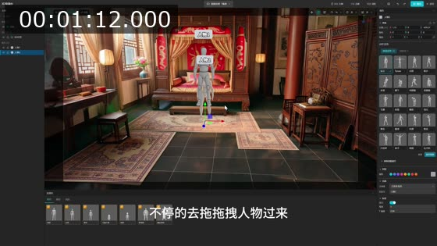
设置轴心把角色生成点移动到剧情区域
轴心不是简单的模型移动工具。
• 选择 3D 世界。
• 点击设置轴心。
• 在剧情发生区域点击地面并应用。
不停的去拖 拖出来人物过来 我们再穿一个小孩 你看他又跑到这儿来了 我们还得再拖 这个时候就会很麻烦 对不对 很麻烦 我们现在就可以对他的整个世界进行一个坐标的还原 坐标的还原 我们点击一下三立世界 然后在右边找到设置轴星 设置轴星 点击
应用后还需要归零，才完成坐标还原。
04 3D与全景
证据：P0-10 3D导演台调整场景缩放比例与位置 00:01:12-00:01:26
7/14

Slide 8
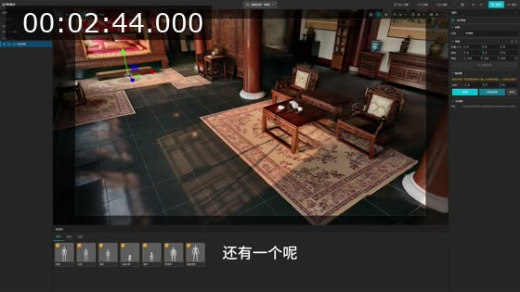
应用归零把应用和归零合并成一步
一键操作提升高频布景效率。
• 手动流程是应用再归零。
• 应用归零是合并快捷按钮。
• 结果是新角色出现在目标区域。
还有一个呢 叫做应用归零啊 就这边这个东西 什么叫应用归零呢 其实就是将我们刚刚的两个步骤合并成了一个步骤
提示文案要说明这不是场景被破坏。
04 3D与全景
证据：P0-10 3D导演台调整场景缩放比例与位置 00:02:45-00:02:50
8/14

Slide 9
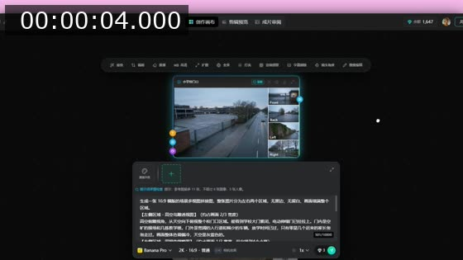
全景节点可从图片节点命令创建
全景生成是图片节点的后续能力。
• 图片节点上方点击全景。
• 也可从底部节点库创建。
• 创建后形成全景生成节点。
在圖片節點上方點擊全景命令
从图片命令创建时应自动携带参考图。
04 3D与全景
证据：P0-11 场景图转换成720全景图 00:00:05-00:00:08
9/14

Slide 10
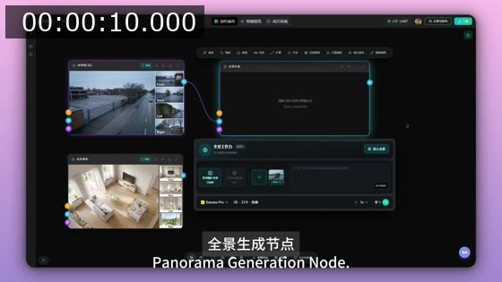
全景节点支持参考图和文本两种模式
输入结构要按模式变化。
• 参考图生成：上传或连接场景图。
• 文本生成：只用 prompt 生成。
• 提示词可以为空，仍可提交。
激活節點可以看到有參考圖生成和文本生成兩種模式
mode、prompt、resolution 必须独立保存。
04 3D与全景
证据：P0-11 场景图转换成720全景图 00:00:11-00:00:16
10/14

Slide 11
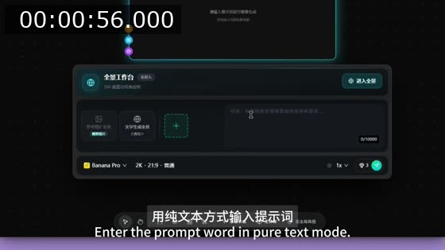
全景结果需要专用预览器
普通图片预览无法表达 720 全景。
• 双击结果进入全屏。
• 进入全景模式。
• 按住鼠标左键拖拽查看不同角度。
用純文本方式輸入提示詞
验收要用拖拽测试确认视角变化。
04 3D与全景
证据：P0-11 场景图转换成720全景图 00:00:56-00:00:59
11/14

Slide 12
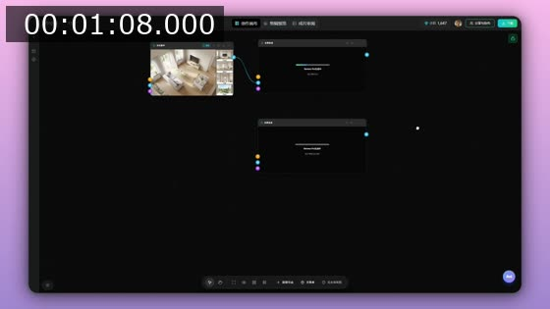
当前视角可以截图成普通图片
全景也要能回到普通图像工作流。
• 用户调整到需要的视角。
• 点击当前视角生成截图。
• 截图进入资源库或画布节点。
生成完成後可雙擊圖片全屏查看
截图需要保留来源全景和视角参数。
04 3D与全景
证据：P0-11 场景图转换成720全景图 00:01:09-00:01:13
12/14

Slide 13
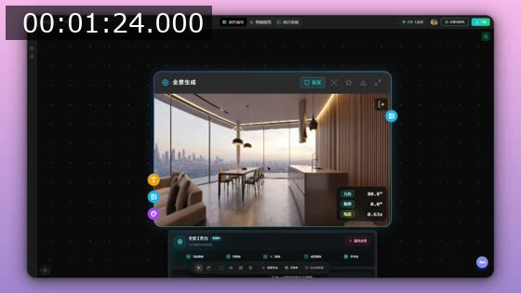
四视图和十二视图适合批量拆解场景
自动视图输出可以快速获得多个角度。
• 支持自动截取四视图。
• 支持自动截取十二视图。
• 输出图片自动分组。
在圖片上按住鼠標左鍵拖動即可查看不同視角
group-node 要支持全景输出组。
04 3D与全景
证据：P0-11 场景图转换成720全景图 00:01:24-00:01:29
13/14

Slide 14
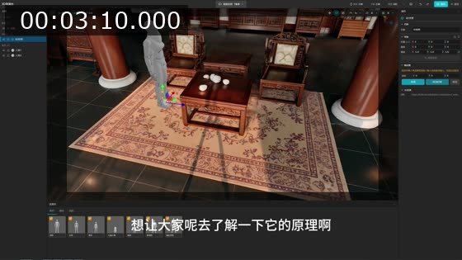
3D 与全景的验收要覆盖交互和数据回写
这类功能不能只做表单测试。
• 3D 视口交互、测量、捕捉、坐标状态。
• 全景拖拽、截图、批量视图输出。
• 退出后画布节点和资源库一致。
• 失败时保留原 3D/全景资产。
想让大家能去了解一下它的原理啊 你了解原理之后呢 你才好去应用 不然的话有很多人在这边
Phase 9 需要 Playwright 加截图核验。
04 3D与全景
证据：P0-10 3D导演台调整场景缩放比例与位置 00:03:10-00:03:14
14/14

